Slide 1
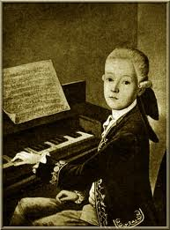
54.1 Časování sloves – čas přítomný
Elektronická učebnice - I. stupeň Základní škola Děčín VI, Na Stráni 879/2 – příspěvková organizace Český jazyk
Co dělá malý Mozart? Wolfgang Amadeus Mozart hraje na klavír.
Autor: Mgr. Hana Kopčanová
Notes:
Víte, kdo způsobuje angínu, chřipku, nebo neštovice?

Slide 2
54.2 Co už víš?
Elektronická učebnice - I. stupeň Základní škola Děčín VI, Na Stráni 879/2 – příspěvková organizace Český jazyk
Co dělá opice na obrázku?
Jak říkáme těmto slovům?
Slovesa jsou slova ohebná – mění svůj tvar podle osoby, čísla, času – říkáme, že slovesa časujeme.
číslo jednotné
číslo množné
1.osoba (já)
1.osoba (my)
2.osoba (ty)
2.osoba (vy)
3.osoba
(on, ona, ono)
3.osoba
(oni, ony, ona)
čas: přítomný, budoucí, minulý

Slide 3
54.3 Jaké si řekneme nové termíny a názvy?
Elektronická učebnice - I. stupeň Základní škola Děčín VI, Na Stráni 879/2 – příspěvková organizace Český jazyk
Čas u sloves je trojí:
přítomný – děj právě probíhá
minulý – děj se již odehrál
budoucí – děj se teprve uskuteční
Přečtěte si text, podtrhněte slovesa a určete u nich čas.
Lampa /Ezop/
Na stole stála krásná lampa. Její světlo bylo zářivé a dopadalo na stůl i do celého pokoje. Lampa byla na sebe velice pyšná. Řekla: „Podívejte se na mě, nikdo z vás neumí svítit. Svítím víc něž měsíc na obloze.“ U stolu si hrálo malé kotě. Zatáhlo za cíp ubrusu a bác. Lampa padá na zem. Rozbila se a přestala svítit. „Proč nesvítíš? Nikdo teď nemůže ze mě číst? ptala se kniha. „Podívej se, měsíc i hvězdy svítí dál. Stačí malé kotě, které tě zhaslo, a tvé světlo nikde. Ale měsíc svítí navěky.“
Poučení: Pýcha předchází pád.
Znáte tento literární útvar?

Slide 4
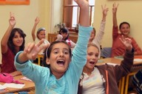
54.4 Co si řekneme nového? Časování sloves v čase přítomném:
Elektronická učebnice - I. stupeň Základní škola Děčín VI, Na Stráni 879/2 – příspěvková organizace Český jazyk
Co dělají děti na obrázku?
číslo jednotné | číslo množné
1.osoba (já) se hlásím | 1.osoba (my) se hlásíme
2.osoba (ty) se hlásíš | 2.osoba (vy) se hlásíte
3.osoba (on) se hlásí | 3.osoba (oni) se hlásí
(ona) se hlásí | (ony) se hlásí
(ono) se hlásí | (ona) se hlásí
Pamatuj! V osobních koncovkách přítomného času píšeme vždy měkké i/í.

Slide 5
54.5 Procvičení a příklady
Elektronická učebnice - I. stupeň Základní škola Děčín VI, Na Stráni 879/2 – příspěvková organizace Český jazyk
Doplňte chybějící písmeno:
Já si mysl _ m, že Tě dobře znám. Můj bratříček už tvrdě sp _ . On se velmi často mýl _ . Michal Šlesinger stříl _ do terče. Pan prezident bydl _ na Pražském hradě. Pečliví žáci nos _ na vyučování všechny pomůcky. Jaromír Jágr velmi rychle brusl _ . Zahradník už sáz _ nové sazenice do skleníku. Maruška už nemysl _ na Pepíčka. Pacienti v nemocnici trp _ velkými bolestmi. Maminka mě pros _ o pomoc v kuchyni. Děti dnes kresl _ barevnými tužkami. Kněz se v kostele modl _ . Naše babička vál _ těsto na jablečný štrůdl. Někteří studenti se při vyučování bav _ . On se mi velice líb _ . Kluci z naší třídy ház _ kriketovým míčkem velmi daleko.

Slide 6
54.6 Něco navíc pro šikovné
Elektronická učebnice - I. stupeň Základní škola Děčín VI, Na Stráni 879/2 – příspěvková organizace Český jazyk
Pozor!
Některá slovesa v budoucím čase, která vznikla z tvarů přítomných, mají též v koncovce měkké i/í.
líbí se – zalíbí se
mluví - nedomluví
prosí - poprosí
staví - přistaví
koulí se – dokoulí se
bydlí - zabydlí
sází - vysází
hází - dohází

Slide 7
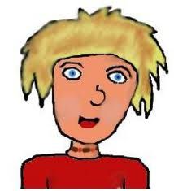
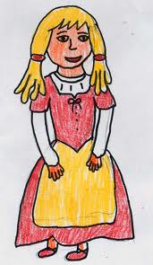
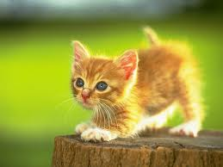
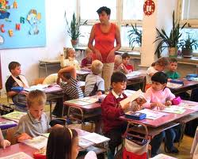
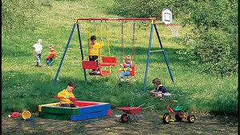
54.7 CLIL
Elektronická učebnice - I. stupeň Základní škola Děčín VI, Na Stráni 879/2 – příspěvková organizace Český jazyk
TO BE
I am a boy. | We are at school.
You are a girl. | You are in the garden.
He is happy. | They are cheerful.
She is pretty.
It is small.

Slide 8
54.8 Test znalostí
Elektronická učebnice - I. stupeň Základní škola Děčín VI, Na Stráni 879/2 – příspěvková organizace Český jazyk
1. Které ze slov je slovesem: domov proto kreslení zpívá | 3. Jaké i-y napíšeme u sloves v přítomném čase: i y podle věty vždy se řídím podstatným jménem
2. Jaký čas určujeme u sloves: přítomný, minulý přítomný, budoucí přítomný, budoucí, minulý u sloves se čas neurčuje | 4. Které ze sloves je v čase přítomném: budeme pracovat kreslí jedli jsme dopovíš
Správné odpovědi:
d
c
a
b
Test na známku

Slide 9
54.9 Zdroje:
Elektronická učebnice - I. stupeň Základní škola Děčín VI, Na Stráni 879/2 – příspěvková organizace Český jazyk
http://obrazky-gif.wz.cz/zvirat/3/houpajici-se-opice.gif
http://img.ihned.cz/attachment.php/600/17916600/iostu48FGIMOjlPQWcefhrxyz1Tw2RVm/deti-skola-hlasi-se-ilu__192x128_.jpg
http://www.os-obroda.cz/grafika/clanky/mozart-chlapec-u-klaviru.jpg
http://knihaknih.ic.cz/clanky/2009/pavlina11.jpg
http://cs.petclub.eu/graphics/articles/4/images/full/yavru-kedi1.jpg
http://www.koprivnice.cz/mesto/koprivnicke_noviny/kopnoviny/KN0931/foto05.jpg

Slide 10
54.10 Anotace
Elektronická učebnice - I. stupeň Základní škola Děčín VI, Na Stráni 879/2 – příspěvková organizace Český jazyk
Autor | Mgr. Hana Kopčanová
Období | 01 – 06 /2012
Ročník | 4. ročník
Klíčová slova | Slovesný čas přítomný
Anotace | Prezentace popisující učivo o slovesném čase přítomném.

